Slide 1

3-МАВЗУ Картошка, сабзавот ва меваларни териш ва ташиш хусусиятлари хамда сақлаш усулларининг умумий таърифи

Slide 2
Режа
Саклашга мўлжалланган маҳсулотларни йиғиш ва ташиш хусусиятлари.
Мева-сабзавотларни товар ҳолатига келтириш ва саралаш.
Мева-сабзавотларни калибрлаш.
Мева-сабзавотларни жойлаштириш.
Мева-сабзавотларни саклашнинг умумий тавсифи.

Slide 3
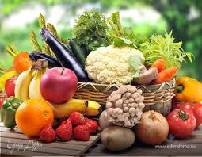
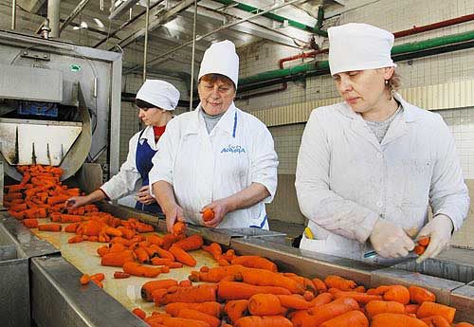
Саклашга мўлжалланган маҳсулотларни йиғиш ва ташиш хусусиятлари
Мева-узум ва сабзавотлар инсон организми учун муҳим аҳамиятга эга. Уларда энгил ҳазм бўладиган қанд, органик кислоталар, пектин моддалари, витаминлар ва минерал моддаларнинг кўплиги озиқлик аҳамиятини янада оширади. Мева-узумларнинг пишиб етилиши билан ошловчи моддалар миқдори камаяди, бу эса тахирлигининг пасайишига олиб келади. Мева-узумлар таркибида этилиш пайтида бир қатор ўзгаришлар рўй беради. Айниқса уларда қанд миқдори кўпайиб, кислота камайиб боради. Лекин бу ўзгаришлар ҳамма меваларда ҳар хил кечади. Масалан, айрим меваларда - олча, гилос ва тоғолчада кислота миқ-дори аксинча ортади. Мевалар пишганда улар таркибидаги пектин ва ошловчи моддалар камаяди. Витаминлар пишиш даврида кўпаяди.
Мевалар пишиши билан уларнинг уруғлари таркибидаги сув камаяди ва пўстлоғи қалинлашиб қўнғир ёки жигарранг тусга киради. Мева пишганда кимёвий таркибининг ўзгариши морфологик ва анатомик белгиларининг ўзгаришига ҳам олиб келади.

Slide 4
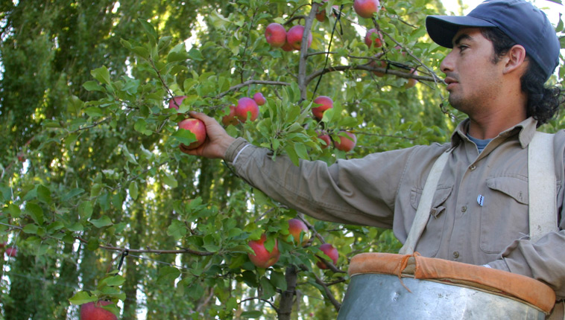
Меваларни йиғиб-териб олиш муддати уларнинг тури ва нав хусусиятларига, маҳсулотга қўйиладиган талабга ва улар қандай мақсадларда фойдаланилишига қараб белгиланади. Узоқ жойларга, жўнатиладигн ёзги ва кузги навлар жуда пишиб етилмасидан (техник етилганда) териб олинади. Қуритиш, қайта ишлаш ва янгилигида истеъмол қилиш учун мўлжалланган мевалар истеъмол қилиш учун яроқли бўлиб, пишган даврда, яъни меванинг таъми, ранги шу навга хос бўлган вақтда териб олинади. Олманинг узоқ жойларга жўнатишга мўлжалланган ёзги навлари тўлиқ пишишидан 5—7 кун олдин, кузги навлар 10—15 кун, қишки навлар эса об-ҳавога қараб 5—10 сентябрдан олдин териб олинади.

Slide 5
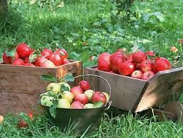
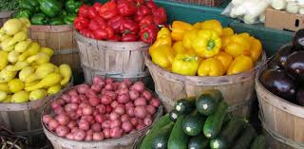
Экин тури, навига, ўсиш шароитига кўра аввалги йилга қараганда ҳосилдорлиги оз ёки кўп бўлиши мумкин. Олма меваларининг ёзги навлари тез бузиладиган маҳсулот бўлиб, у пишгандан кейин қисқа вақт ичида йиғиб олиш керак.
Боғларда етиштириладиган олма мевалари ҳосилини олдиндан билиш катта аҳамиятга эга. Чунки бу мевазорларда ишчи кучига бўлган талабни аниқлашга, ҳосилни териб олишда ншлатиладиган челак, сават, яшик, нарвон, транспорт воситаларини, мева сақланадиган холодильниклар ва уларга ўхшаш асбоб-ускуналарни олдиндан тайёрлаб қўйишга имкон беради.

Slide 6
Мева дарахтларининг ҳолатига қараб ҳосил миқдорини тахминий аниқлаш
Балл | Дарахларнинг зарарланиш даражаси | Дарахтнинг ҳолати
5 | Мутлоқ зарарланмаган | Аъло даражада
4 | Қисман зарарланган | Барглари нормал холатда, айрим шохча ва новдалари қуриган.
3 | Ўртача зарарланган | 50% мева шохлари ва ёш новдалари қуриган, айрим она шохлар ўсиш ва ривожланишдан қолиб, хосил бериш хусусиятини йўқота бошлаган
2 | Кучли зарарланган | Шох-шаббасининг кўпчилиги қуриб қолган шох-шаббаси бутунлай қуриган
1 | Ер усти қисми қуриб қолган | Шох-шаббаси бутунлай қуриган

Slide 7
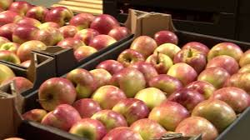
Гуллар ғўрага айлангани улар нормал шароитда чангланишига боғлиқ. Одатда, уруғли мева дарахтларида жами гулларнинг 10—15 фоизи сақланиб, улар ғўрага айланса, боғлардан мўл ҳосил олиш мумкин. Табиийки, ҳамма дарахтлардаги гул ва ғўраларни бирма-бир санаб чиқиб бўлмайди. Шунинг учун, бир нечта бир хил ёшдаги дарахтларнинг бир томонга қараб жойлашган бир хил катталикдаги шоҳларини олиб, уларнинг бутоқлари бўяб қўйилади ёки тахтачалар осилади. Ҳар бир шаклдаги гул сони аниқланади, кейин умумий гуллардан нечтаси ғўрага, ғўраларнинг нечтаси мевага айланганлиги вақти-вақти билан бир неча марта саналади.

Slide 8
Ғўранинг ҳолатига қараб ҳосил миқдорини тахминий аниқлаш
Балл | Ҳосил | Ҳосилли шохларда сақланиб қолган ғўра
5 4 3 2 1 | Яхши Ўртадан юқори Ўртача Ўртачадан паст Ёмон | Кўпчилик шохларда ғўра яхши сақланган 76% дан кўпроқ шохларда ғўра яхши сақланган 50% га яқин шохларда ғўра бор 25% га яқин шохларда ғўра бор Ғўра онда-сонда учрайди

Slide 9
Ҳосилнинг йиғиб олиш ва сотишга тайёрлаш даврида қуйидаги тадбирлар амалга оширилиши лозим:
1. Кутилган ҳосилни миқдорига қараб, мева териш учун керакли жиҳозларни (нарвон, сават, илмоқлар ва бошқаларни) тайёрлаш, эскиларини созлаб тахт қилиб қўйиш лозим;
2. Бостирмаларни созлаш учун қанча қўшимча майдон кераклигини аниқлаш, янги бостирма ёки чайла қуриши лозим. Шунингдек, столлар, торози, ёнғинга қарши воситалар, траферетлар билан жиҳозлаш;
3. Меваларни жойлаш учун керакли идишларнинг миқдори, тури ва хилини белгилаш, мавжуд идишларни кўздан кечириш, дезинфекция қилиш ва таъмирлаш, идишлар учун қўшимча материал келтириш;
4. Меваларни жойлашда ишлатиладиган материаллар, қиринди, қипиқ, қоғоз, миқ, сим ва шу кабиларни керакли миқдорда келтириш;
5. Меваларни ташиш учун қанча транспорт воситаларини иш турига қараб тақсимлаш.
Автотранспорт учун керакли ёқилғи мойлаш материалларини ва резиналарни етарли миқдорда жамғариб қўйиш керак бўлади.
6. Ҳосилни йиғиб-териб олиш ва уни қайта ишлашнинг хажми ва муддатларига қараб, бу ишларни бажарувчи қанча иш кучи (малакали) кераклигини аниқлаш ва бу ишчиларни қисқа муддатли курсларда ўқитиш, идишларга жойловчилар, шуни айрим жараёнлари бўйича ишчиларни жойига тайинлаш режасини тузиш;
7. Ҳосилни қўруқлашга тайёргарлик кўриш;
8. Боғдорчилик хўжалиги шароитига мослаб боғларда йиғим-терим даврида бажариладиган ишларнинг ҳамма турлари бўйича иш меъёри ва ҳосилни белгилаш ва амалда жорий қилиш;
9. Кутилган ҳосил миқдорини аниқлаш;
10. Кутулган ҳосил миқдори аниқлангандан кейин бу ҳосилни тақсимлаш (хўллигида сотиш, қайта ишлаш, давлатга сотиш) режасини тузиш;
11. Мева ҳосилини йиғиб-териб олиш ва жўнатиш режасига мувофиқ вагон ажратиш учун буюртма бериш.

Slide 10
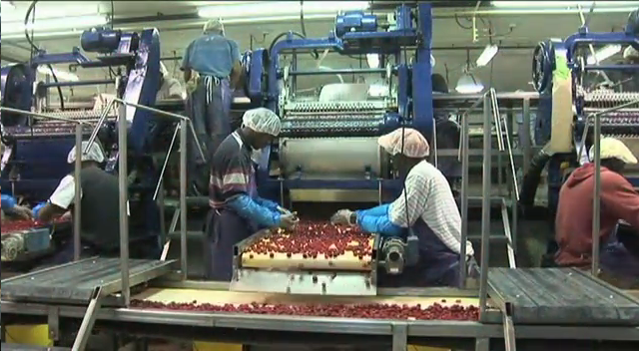
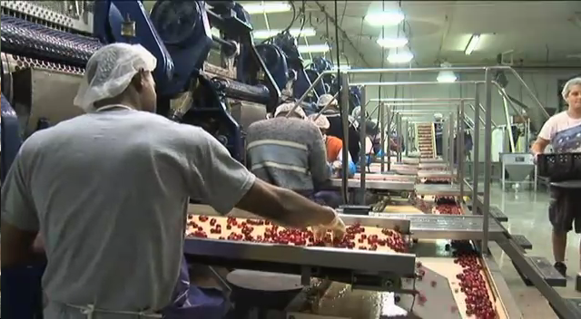
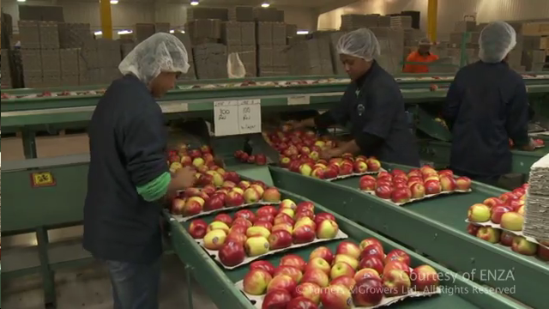
Мева-сабзавотларни товар ҳолатига келтириш ва саралаш
Мева-сабзавотларни сақлашга жойлаштириш ёки реализация қилишда уларни товар ҳолатига келтириш катта аҳамиятга эга ҳисобланади.
Маълумки мева ва сабзавотлар йиғиб олингандан сўнг уларнинг туркум партиялари бир турли бўлмайди. Мева-сабзавот туркум партияларидаги маҳсулотлар ҳар хил катталикда, рангда ва шаклда бўлиши билан бир қаторда уларда нуқсонли маҳсулотларнинг ҳам бўлиши эҳтимолдан умуман ҳоли эмас.
Нуқсонли мева ва сабзавотларга ҳосилни йиғиб-териб олиш ва ташиш жараёнида механик жиҳатдан шикастланиб қолган, касаллик ва зараркунандалар томонидан зарарланган мевалар киради. Шунингдек мева ва сабзавотларнинг таркибида турли бегона аралашмалар (сабзавотларда – тупроқ, барглар, ўсимлик пояси; меваларда – баргли мевабандлари, шохлар ва ҳ.к.) ҳам бўлиши мумкин.

Slide 11
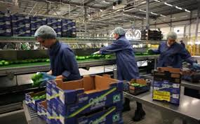
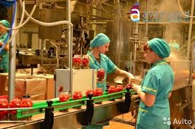
Саралаш.
Мазкур тадбир мева ва сабзавотларга товар ишлов беришдаги яна бир муҳим жараён ҳисобланади. Саралаш мева ва сабзавотларнинг товар сифатини, харидоргирлигини жуда ҳам оширади. Замонавий мева-сабзавот омборларида маҳсулотлар маҳсус тизмаларда ҳам, якуний босқичда қўл кучи билан ҳам сараланади.
Саралаш босқичида мевалар ва сабзавотлар аввалроқ таъкидлаб ўтганимиздек, бегона аралашмалардан, нуқсонли маҳсулотлардан тозаланиши билан бир қаторда, товар кўриниши, пишганлик даражаси, помологик нави ва ранггига кўра ҳам сархилланиб навларга ажратилади. Ҳар бир танланган нав алоҳида идиўларда қадоқланади ва ёрлиқ ёпиштирилган ҳолда унга маҳсулот тури, нави ва сифати бўйича класси ёзиб қўйилади.

Slide 12
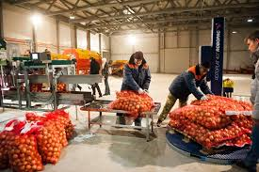
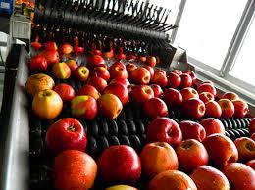
Мева-сабзавотларни калибрлаш
Калибрлаш ҳам мева-сабзавотларни саралаш жараёнининг таркибий қисми ҳисобланади. Мева ва сабзавотларни калибрлаб саралашда уларнинг шакли ва катта-кичиклиги асосий мезон ҳисобланади.
Замонавий мева-сабзавот омборларида маҳсулотлар маҳсус автомат тизимларда калибрланади.яъни бунда калибрланишга йўналтирилувчи маҳсулот тури ва унинг ўлчамларига мос ҳолда ускуна дастурланади ва калибрловчи механизми айнан шу маҳсулот ўлчамига мос тарзда рослаб қўйилади.

Slide 13
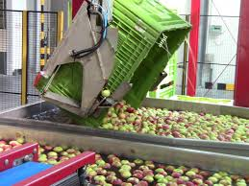
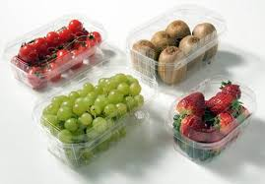
Мева-узум ва сабзавотларни жойлаш
Мева, сабзавотлар ва узумларни саралаш ва уни жойлаштириш ишлари махсус биноларда олиб борилади. Бундай бинолар ёруғ, тоза ва асосий йўлдан четроқда қурилгани маъқул.
Одатда уруғли мевалар терилгандан кейин 36 соатдан кечиктирилмай, данакли мевалар эса иккинчи куниёқ сараланиб жўнатилиши лозим.
Мева ва узумлар саралангандан кейин жўнатиш учун яшикларга жойланади. Жойланадиган яшикларни мева ва узумларнинг биологик хусусиятларига ва сақланувчанлигига, шу билан бирга уларнинг тури, нави, товар сорти, етилиш даражаси, ишлатилиш мақсади ва ташиладиган жойнинг масофасига қараб танланади. Шу сабабли мева ва узумларни жойлашда турли ўлчамли яшиклардан фойдаланилади.

Slide 14
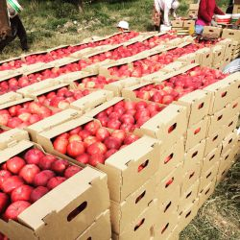
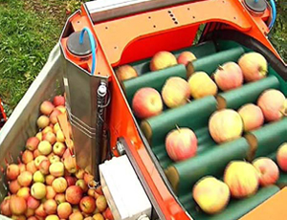
Мева ва узумлар яшикларга қаторлаб ва тўкма қилиб жойлаштирилади. Кўпинча, уруғли мевалар қаторлаб, данакли мевалардан–олча, гилос, олхўри, ўрик каби майда мевалар тўкма қилиб жойланади. Яқин масофага жўнатиладиган ва тезда истеъмол қилинадиган мевалар ҳам тўкма қилиб жойланади. Мевалар яшикларга қатор қилиб, шахмат ва диагонал усулда жойлаштирилади.
Мевалар учун мўлжалланган яшиклар айрим сабзавотларни жойлаштиришда ҳам кенг қўлланилади.

Slide 15
Сабзавот мева маҳсулотларини ташиш учун мўлжалланган яшикларнинг характеристикаси
Яшик-нинг номери | Яшикнинг ўлчамлари, мм |  |  | Яшикнинг ҳажми, дм | Яшикка солишга рухсат этилган маҳсулотлар
 | узунлиги | ени | баландлиги
93 | 475 | 285 | 126 | 17,1 | Узум, данакли мевалар, помидор, кўкатлар
95 | 570 | 380 | 152 | 32,9 | Цитрус мевалар, нок, хурмо, олма
96 | 570 | 380 | 266 | 57,6 | Олма, бодринг, рангли карам, қовун, бақлажон, пиёз, саримсоқ
105, 106 | 570 | 380 | 380 | 82,3 | Карам, қовоқ ва бошқалар

Slide 16
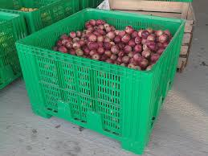
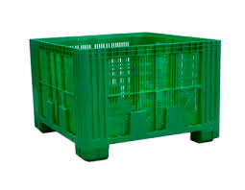
Ҳозирги кунда тахта яшиклар билан бир қаторда замонавий пластик қутилар ва кичик контейнерлар кенг тарқалмоқда. Бу мосламалар тахта яшикларга нисбатан жуда кўп афзалликларга эгадир.
Уларнинг яроқлилик муддати тахта яшикларникидан бир неча баробар кўп бўлиши билан бир қаторда, омбор ва идишларни дезинфексиялашда жуда юқори қулайлик ва самарадорликка эга ҳисобланади. Бундан ташқари пластик мосламаларда маҳсулотнинг эзилиб қолиш даражаси тахта яшиклардагига нисбатан анча кичикдир. Уларни ташиш, юклаб-тушириш, жойлаштириш ҳам анча қулай ҳисобланади.

Slide 17
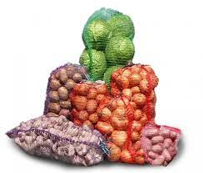
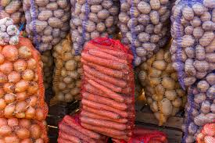
Қоплар сабзавот турларига кўра танланади. Масалан пиёз ва саримсоқни сақлашда синтетик толадан тўқилган тўрсимон қоплардан фойдаланилса, уруғлик картошка учун табиий толали махсус қоплар ишлатилади.
Сабзавотлар жойланган яшиклар мевалардаги сингари қатор қилиб тахланади. Қоплар эса устма-уст эҳтиётлик билан тахланади. Яшик ёки қопларнинг тахлаш баландлиги маҳсулот тури, омбор шароитлари ва сақланиш давомийлигига кўра индивидуал тарзда танланади.

Slide 18
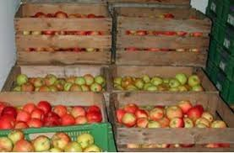
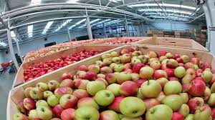
Мева-сабзавотларни саклашнинг умумий тавсифи
Аҳолини йил давомида ҳўл сабзавот ва мевалар билан мунтазам таъминлаш учун хўжаликларда омборлар қуришни кенг жорий қилиш керак. Картошка, сабзавот ва мевалар сақлашга мўлжалланган омборлар кўплаб таърифлари бўйича фарқ қилиб, улардан энг муҳимлари қуйидагилар: мақсадли мўлжаллаш, режалаш ва ҳажми, қурилиш-конструктив хусусиятлари, сақлаш шароитини тартибга солиш йўллари, маҳсулотни жойлаштириш усуллари, ортиш-тушуришни механизасиялаштириш, иқтисодий кўрсаткичлар

Slide 19
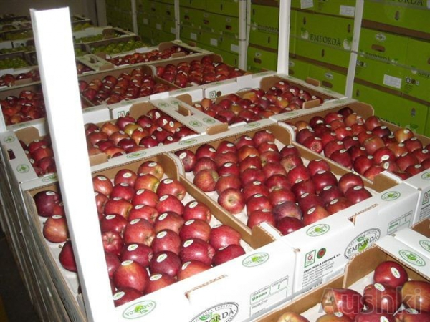
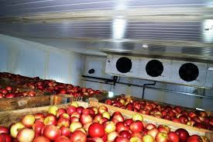
Омборхоналар сақлаш шароитлари, жумладан техника билан қандай даражада таъминланганлигига қараб қуйидагиларга бўлинади:
1. Табиий равишда шамоллатиладиган оддий омборлар.
2. Кучли вентилятор воситасида фаол шамоллатиладиган омборлар.
3. Совутгичлар (сунъий совутиладиган омборхоналар).
4. Ҳаво атмосфераси назорат қилиб туриладиган совутгичлар

Slide 20
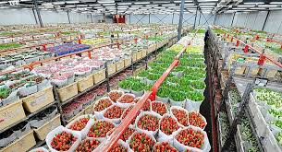
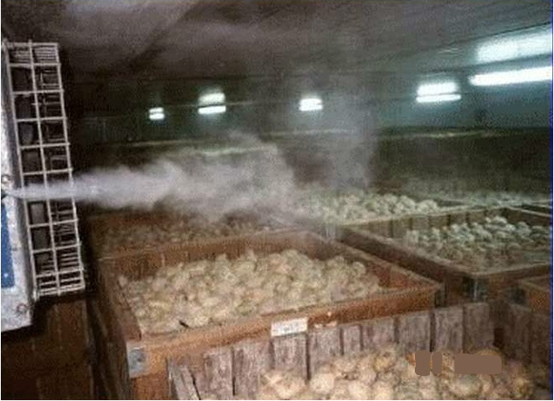
Доимий омборхоналар.
Сабзавот ва мевалар учун мўлжалланган омборхоналар бир-биридан тубан фарқ қилиб, қандай маҳсулот сақлашга мўлжалланганлигига қараб режалаштирилган, унинг ҳажми, конструктив-қурилиш хусусиятлари, сақлаш шароитларини тартибга солиш тизими, жойлаштириш усуллари, ортиш-тушириш ишларини механизациялаш ва иқтисодий кўрсаткичларга аҳамият берилади.
Картошка, илдиз мева, карам, пиёз, узум ва мева сақлашга мўлжалланган омборхоналар бўлади. Одатда, турли хилдаги маҳсулотлар бир жойда сақланмайди, чунки уларни сақлаш шароити ва жойлаштириш усуллари бир-биридан фарқ қилади.

Slide 21
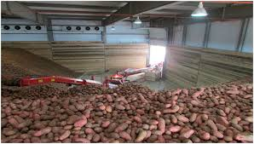
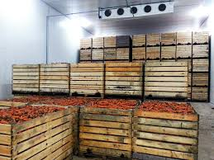
Мева сақлашга мўлжалланган омборхона кўпинча ер устига қурилади, чунки маҳсулотларни товар ҳолатга келтириш ишларини амалга ошириш учун унга ёндашган ёруғ бино ёки бостирмали айвон қурилади. Шу сабабли бино чуқурлаштирилса, бундай ёрдамчи хоналар қуриш қийинлашади. Пиёз омбори ҳам ер юзига жойлаштирилади, чунки бундай биноларда паст ҳаво намлигини юзага келтириш қийин эмас.
Технологик талаблар ҳисобга олиб қаралганда маҳсулотларни сақлашда зарур режимни юзага келтирадиган тизим муҳимдир. Омборхоналардаги вентиляцияси тизими табиий, мажбурий ва фаол шамоллатишларга бўлинади.

Slide 22
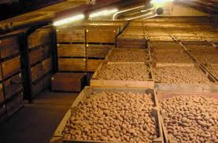
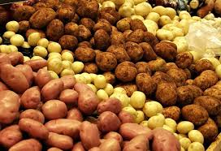
Табиий шамоллатишда омборхоналардаги ҳаво иссиқлик конвенцияси қонуни бўйича ҳаракатланади. У қизиганда кенгаяди, сийраклашиб юқорига кўтарилади, айни вақтда совуқроқ ва қалинроқ ҳаво пастга тушади. Натижада ҳавонинг тортилиши юзага келади. Ҳаво ҳароратининг тезлиги қанчалик жадаллашса, омборхона ичидаги ва ташқарисидаги ҳарорат тафовути шу қадар ортади. Шу сабабли табиий шамоллатишнинг совутиш самараси унчалик сезлимайди. Куннинг қулай пайтларида қопқоқли туйнук орқали шамоллатишга тўғри келади. Қишда эса, ташқари ҳарорат пасайганда, аксинча, маҳсулотни совуқдан сақлаш учун шамоллатиш қувурларининг тўсиқлари ёпилиб, ҳаво ҳаракати тўхтатилади.

Slide 23
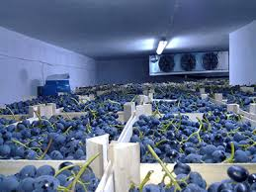
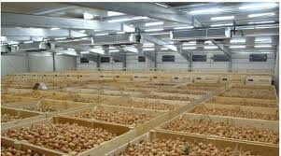
Мажбурий шамоллатиш. Бу усулда электр вентиляторлар ёрдамида ҳаво омборхонага ҳайдалади. Омборхона ходими кирадиган ҳавонинг миқдорини бошқариб туриш имконига эга. Яъни маҳсулотларни сақлаш режимини маълум даражада режалаб туради. Ўрта ва катта ҳамждаги омборхоналарда мажбурий вентиляция мавжуд бўлади, чунки уларда табиий шамоллатиш билан маҳсулот сақлаш режимини етарли даражада амалга ошириб бўлмайди. Хоналардан ҳавони ҳайдаш ва ҳаво сўриш қувурлари орқали мажбурий вентиляция юзага келтирилади.

Slide 24
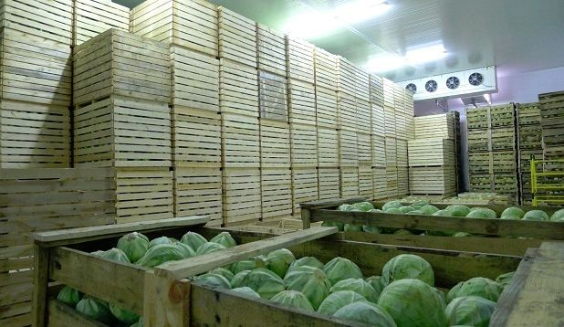
Фаол шамоллатиш. Бунда ҳаво сақланаётган маҳсулотнинг барча қатламлари оралаб, унинг ҳар бир донасига таъсир этади. Натижада масҳулотни совутишга, иситишга, қуритишга, шунингдек, барча нуқталардаги қатламлар учун ҳарорат, намлик ва ҳаво таркиби бир хил бўлишига эришилади. Маҳсулотнинг ўз-ўзидан қизиб кетиш ва терлаш хавфи туғилмайди. Ғарамларда сақалнаётган маҳсулот қатламларига ўсувни тартибга солувчи экзоген моддаларнинг афзаллиги картошка ва илдиз мевалиларни кам чиқит билан сақлашдир. Шу сабабли иссиқ минтақада фаол вентиляцияли омборхоналар қурилишида, албатта сунъий совуқ бериш назарда тутилиши керак. Сунъий равишда совутиш учун одатда компрессорли совутгич қурилмалари қўлланилиб, аммиак ёки фреондан фойдаланилади.

Slide 25
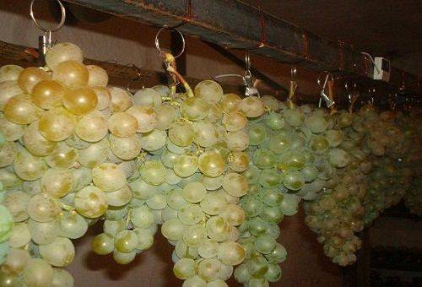
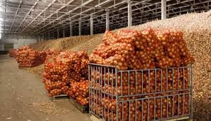
Мавсумий омборхоналарда сақлаш.
Маҳсулотларни дала шароитида сақлаш усули қадимдан қўлланилиб келинган. Улар қуйидаги усулларга бўлинади:
1. Уюм ва хандаклар.
2. Такомиллаштирилган уюм ва хандаклар.
Дала шароитида сақлаш усуллари асосан картошка ва сабзавотлар асрашга мўлжалланган. Ортиқча меҳнат ҳаражатлари, асосан қўл кучи сарфланиб, ер майдони ва ёпишда ишлатиладиган анъанавий материал – похол ишлатилиши сабабли қишлоқ хўжалиги ишлаб чиқариш шароитида кенг тарқалган.

Slide 26
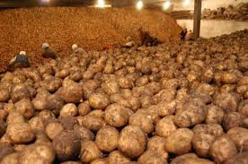
Уюм ва хандакларда сақлаш.
Картошка ва сабзавотларни дала шароитида сақлашнинг бу усули кенг тарқалган бўлиб, унинг технологияси яхши ўрганилган ва ишлаб чиқаришда синаб кўрилган. Уюмлар – узун штабелларга тўкма ҳолда солинган маҳсулотлар бўлиб, ер устида ёки унчалик чуқур бўлмаган котлаван кўринишидаги жой, похол ва тупроқ билан ёпилган, ҳаво оқимини киритиш-чиқариш мосламалари ҳамда ҳароратни назорат қилувчи асбоб билан жиҳозланган.
Хандак – маҳсулот билан тўлдириладиган ва уюмлар сингари ёпиладиган шамоллатиш ва ҳароратни бошқариш тизимлари билан жиҳозланган узун ўра. Шунингдек, чуқурлаштирилган уюм-хандаклардан ҳам фойдаланилади.

Slide 27
Уюм ва хандакларнинг намунавий ўлчамлари, м
Минтақа ва туман | Январдаги ўртача ҳарорат (⁰С) | Уюмлар (м) |  |  | Хандаклар (м)
 |  | кенглиги | чуқурлиги | Жойла шиш баландлиги | кенг Лиги | Чуқур Лиги | Жойла шиш баланд лиги
Жанубий | -2 гача | 1,0-1,2 | 0,2 | 0,6 | 0,8 | 0,6 | 0,8
Ғарбий ва жанубий-ғарбий | -4 дан -6 гача | 1,5-2,0 | 0,2 | 0,8 | 0,8 | 0,6 | 0,8
Ўрта ва шимолий-ғарбий | -5 дан -8 гача | 2,0-2,5 | 0,2-0,5 | 1-1,2 | 0,8 | 0,6 | 0,8
Шимолий | -9 дан -20 гача | 2,0-2,5 | 0,2-0,5 | 1-1,2 | 1,0 | 0,8 | 1,0

Slide 28
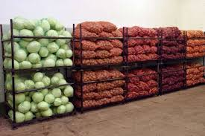
Доимий бўлмаган омболарларнинг ёпилиши – маҳсулотни музлашдан эҳтиёт қилишдир. Қиш қанчалик қаттиқ келса, омборларни кўмиш шунчалик қалин бўлиши керак. Шунингдек, жанубий туманларда хашак озроқ ёки умуман ишлатилмаслиги мумкин. Аммо, шимол ва шарққа узоқлашган сари хашакдан (асосий иссиқ сақловчи) сифатида фойдаланиш миқдори ортиб боради. Уюм ва хандакларнинг ёпиш қалинлиги жадвалда келтирилган

Slide 29
Уюм ва хандакларни тавсия этиладиган ёпиш қалинлиги, м
МИНТАҚА | КАРТОШКА, ИЛДИЗ МЕВАЛАР
 | пуштаси |  | асоси
 | хашак | тупроқ | хашак | тупроқ
Жанубий | 0-0,1 | 0,3-0,4 | 0-0,1 | 0,4-0,6
Ғарбий ва жанубий-ғарбий | 0,1-0,3 | 0,3-0,4 | 0,3-0,4 | 0,4-0,7
Ўрта ва шимолий-ғарбий | 0,2-0,3 | 0,4-0,6 | 0,5-0,9 | 0,6-0,8
Карам
Жанубий | - | 0,4 | - | 0,6
Ғарбий ва жанубий-ғарбий | 0,1-0,2 | 0,2-0,3 | 0,1-0,3 | 0,6-0,8
Ўрта ва шимолий-ғарбий | 0,1-0,2 | 0,3-0,4 | 0,4-0,6 | 0,5-0,6

Slide 30
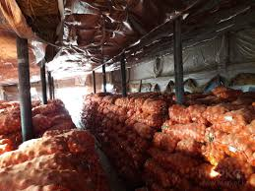
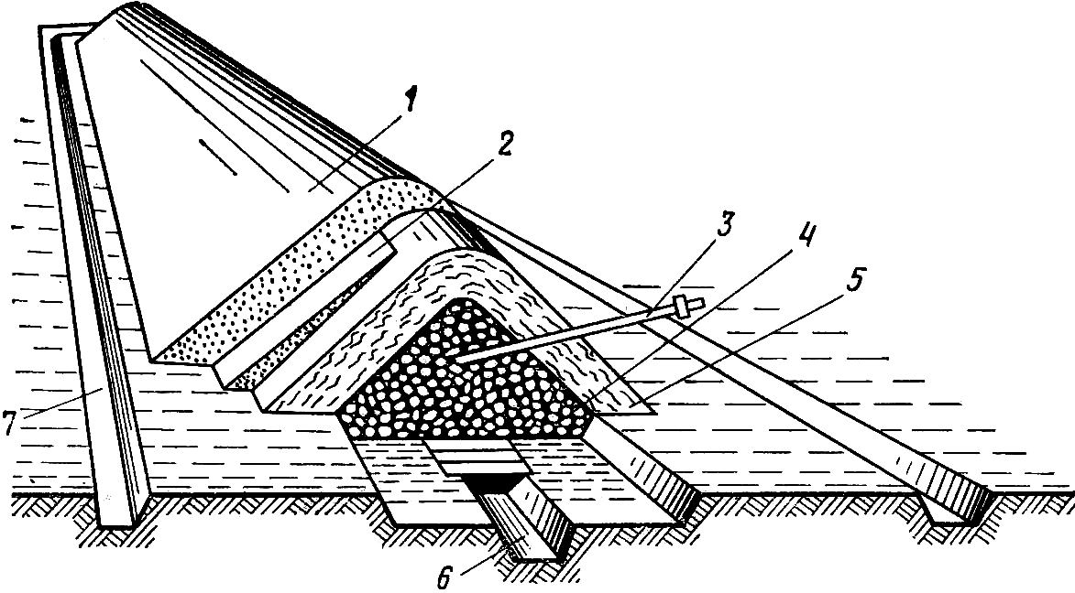
Такомиллаштирилган уюм ва хандакларда сақлаш
Оддий уюм ва хандакларнинг кўпчилиги – иш ҳажмининг юқорилиги, сақлаш режимини бошқариб тришнинг қийинлиги ҳамда ҳажм етишмаслиги кўпинча такомиллаштириш йўлларини йўллашга ундади.
Нисбатан оддий уюм ва хандаклар қуйидаги тузилишда бўлади. Яъни, уюм ва хандаклар доимий, бир неча йил давомида фойдаланиш имконини берадиган ути ёпиқ қилиб барпо этилади. Бунинг учун катлованинг ўртасидан ҳар 1,5-2 метр оралиғида 1,2-1,5 метрли, диаметри 10-15 см келадиган устунлар қўйилади. Устунларнинг пастки томонига сақич ёки битум суртилади.

Slide 31
ЭЪТИБОРИНГИЗ
УЧУН
РАХМАТ !

